Slide 1
Intro

Slide 2
Modlivka Orchideová
a.k.a Orchid Mantis
a.k.a Hymenopus Coronatus
a.k.a Modliszka Orchidejowa

Slide 3
Základné informácie
Modlivka Orchideová (Hymenopus Coronatus)
Druh modlivky
Známa aj ako Modlivka Ružová
Vieme ich nájsť v dažďových pralesoch juhovýchodnej Ázie , ako napríklad Malaysia, Myanmar, Thajsko a Indonézia.

Slide 4
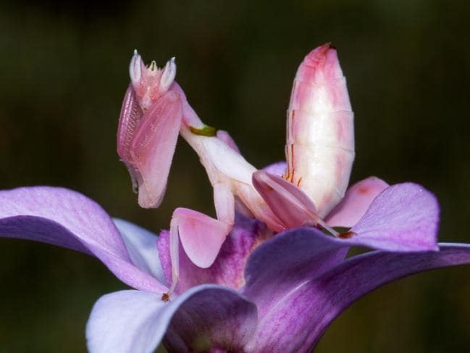

Slide 5
Je charakterizovaná prekrásnymi farbami a štruktúrou tela ktorá je výborne adaptovaná pre splývanie a kamufláž. Splýva tak , že napodobňuje časti orchidey. Jej štyri chodiace končatiny napodobňujú okvetné lístky a predné zubaté končatiny slúžia presne tak ako u iných modliviek , na lapanie potravy.

Slide 6
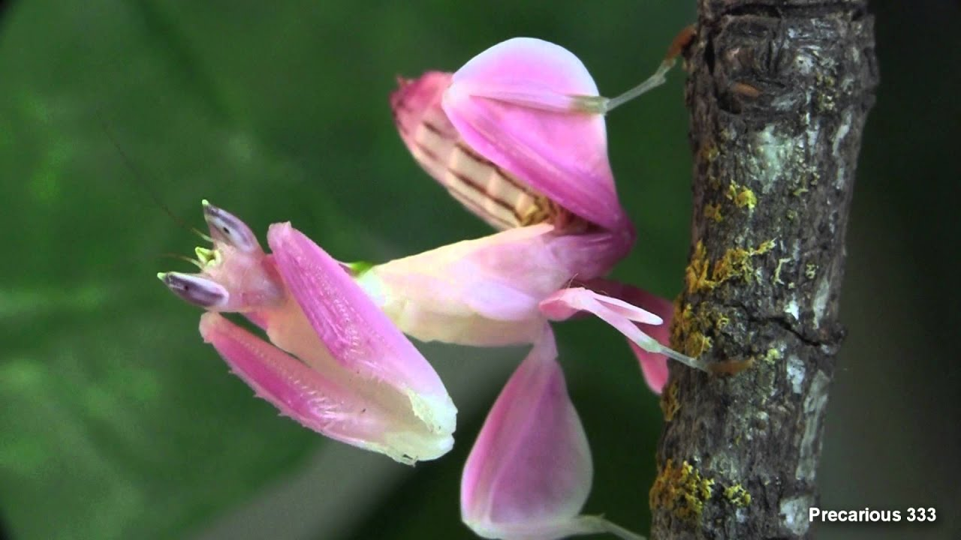

Slide 7
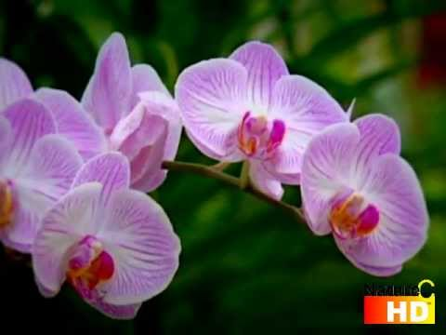
Niektoré sú také šikovné , že vedia byť pomerne neviditeľné (skoro ako drax)

Slide 8
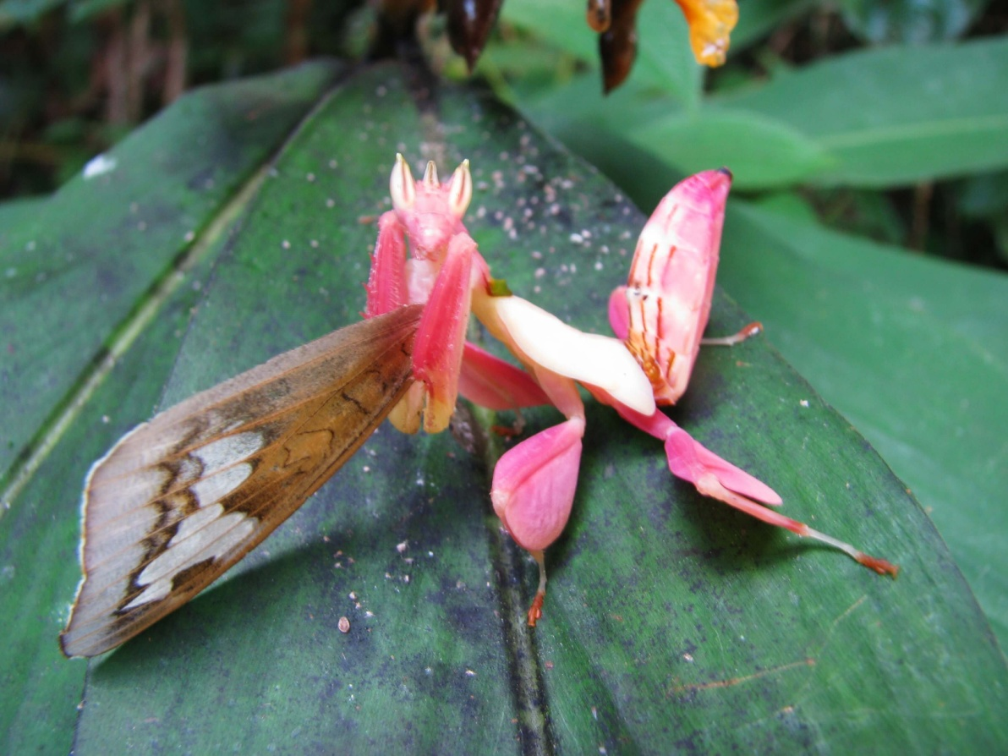


Tieto modlivky majú jeden z najväčších sexuálnych dizmorfizmov zo všetkých modliviek
Samce môžu byť viac ako o polovicu menšie ako samice
<

Slide 9
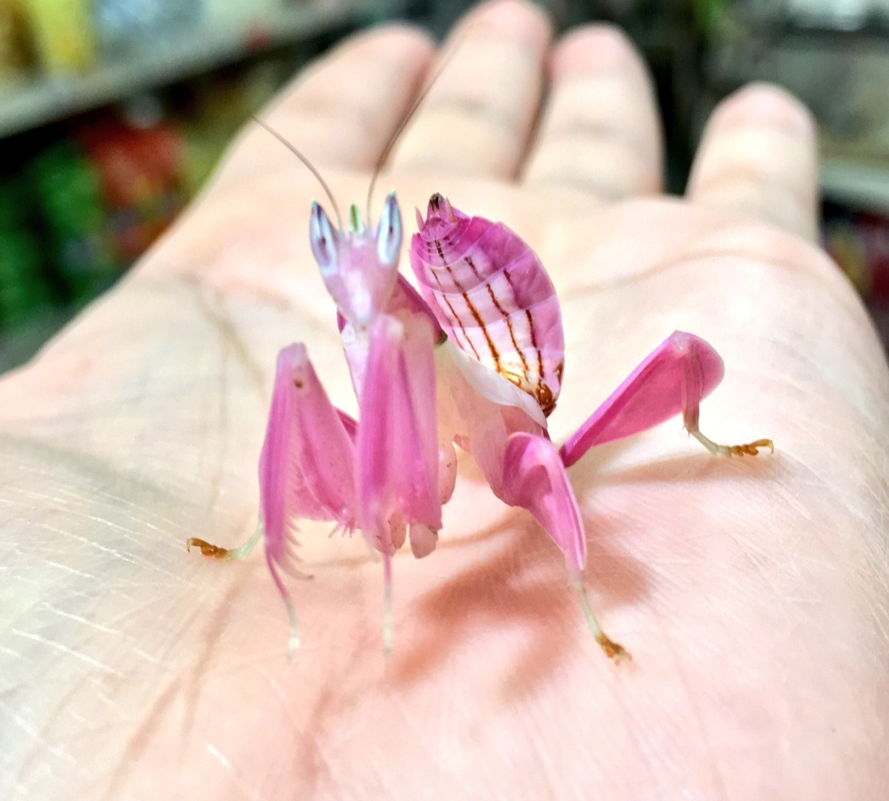
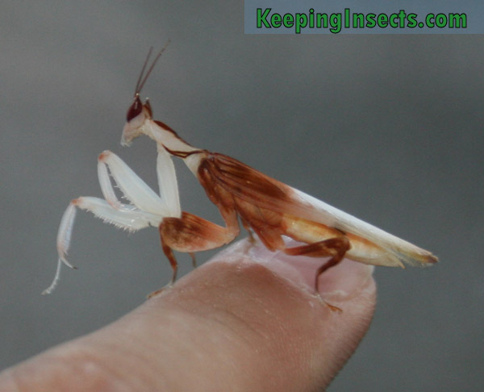
Dokážu si meniť farbu z ružovej na hnedú a naopak , podľa toho aké je prostredie.

Slide 10
Vyzerajú krásne ako kvety, ale sú to tichí zabijaci.
Sú mäsožravé , konzumujú najmä menší hmyz.
Papajú napríklad muchy, cvrčky, chrobáky a včely.
Niektoré sú kanibalské. Papajú vlastných súrodencov.
Niektoré zvládnu spapať aj zvery väčšieho kalibra ako napríklad jašterice, vtáky, žaby, korytnačky a myši.
Sú veľmi vzácne ale preto aj veľmi drahé , takže si nekúpiš.

Slide 11
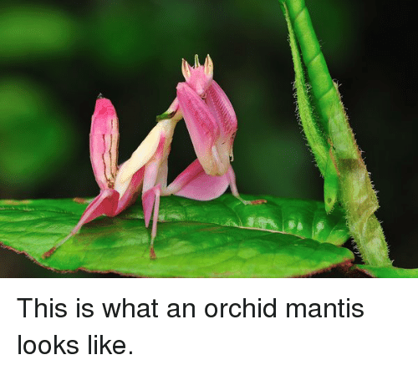
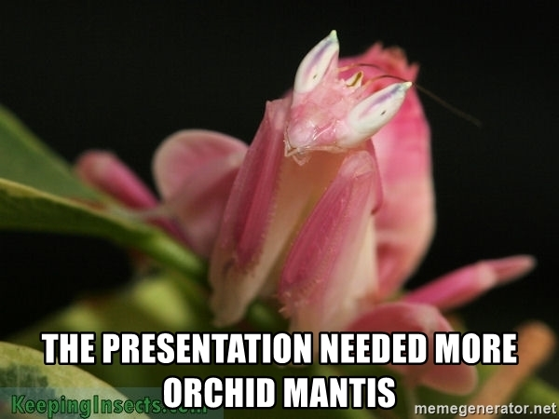

Slide 12

Videjko time !
https://www.youtube.com/watch?v=0VU_T41x-xA

Slide 13

Ďakujem za pozornosť
Pripravil : Matej Smorada
Zdroje : Wikipédia, YouTube, Google obrázky
PS: Pozor na palec !

